Slide 1
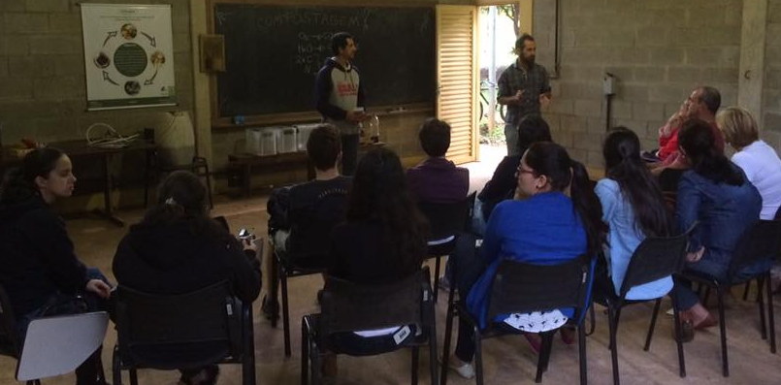
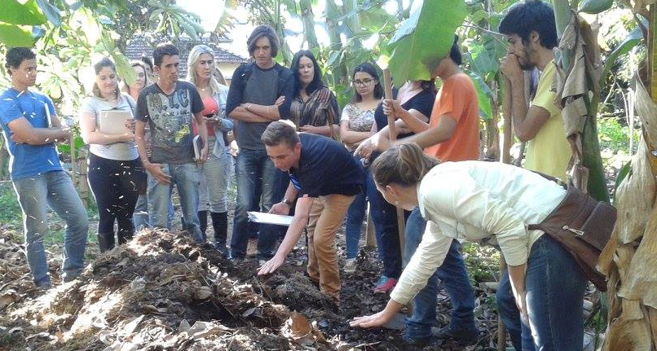
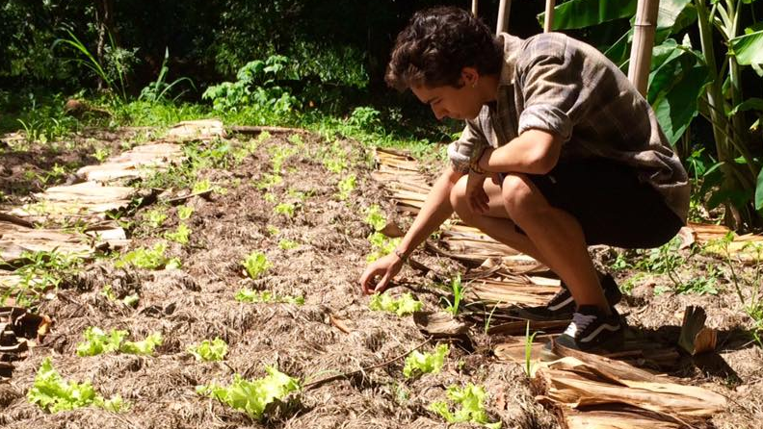
Compostagem
CENTRO DE ESTUDO E PESQUISA PARA APROVEITAMENTO DE RESÍDUOS AGROINDUSTRIAIS

Slide 2
HISTóRICO
Os registros de operações de compostagem em pilhas remontam na China, a mais de 2000 anos. As práticas foram detalhadamente descritas cerca de 1000 anos atrás, para o período dos 3000 anos precedentes, num manuscrito de El Doctor Excellente Abu Zacharia Iahia de Sevilha, o qual foi, posteriormente, traduzido do árabe para o espanhol por ordem do rei Carlos V e publicado em 1802 como El Libro de Agricultura, os dejetos animais não deviam ser aplicados frescos e isolados ao solo, mas sim, após misturas com 5 a 10 vezes mais de resíduos vegetais e com resíduos das camas dos animais
BRASIL, experiências na década de 80:
O BNDES financia usinas de triagem e compostagem
Possível solução para os lixões
Geração de renda com reciclaveis e composto
PROBLEMA:
A maioria dos empreendimentos foi instalada sem nenhum estudo prévio ou planejamento técnico

Slide 3
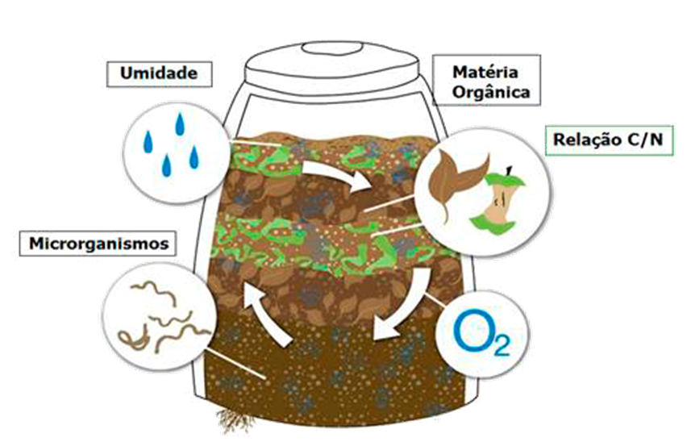
O que é COMPOSTAGEM?

Slide 4
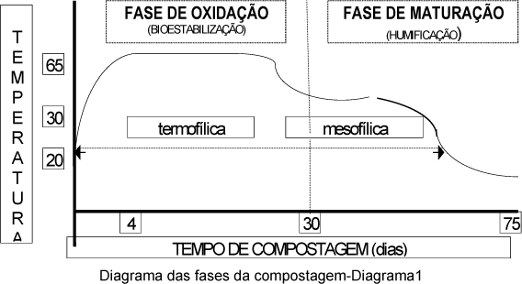

Slide 5
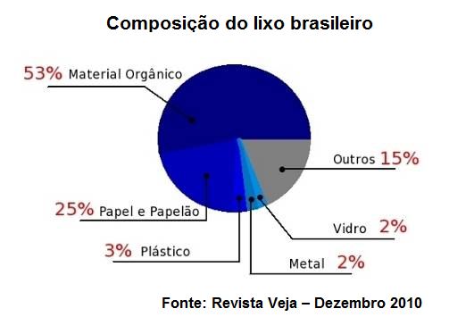
Importância da Compostagem
A composição do lixo brasileiro possui expressiva participação de matéria orgânica com potencial para seu reaproveitamento.

Slide 6
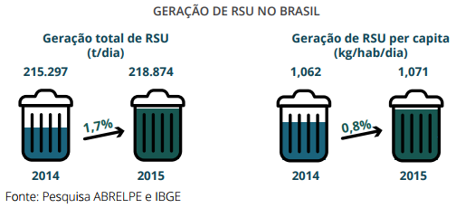
Importância da Compostagem
Dados divulgados pela Associação Brasileira de Empresas de Limpeza Pública e Resíduos Especiais - ABRELPE

Slide 7
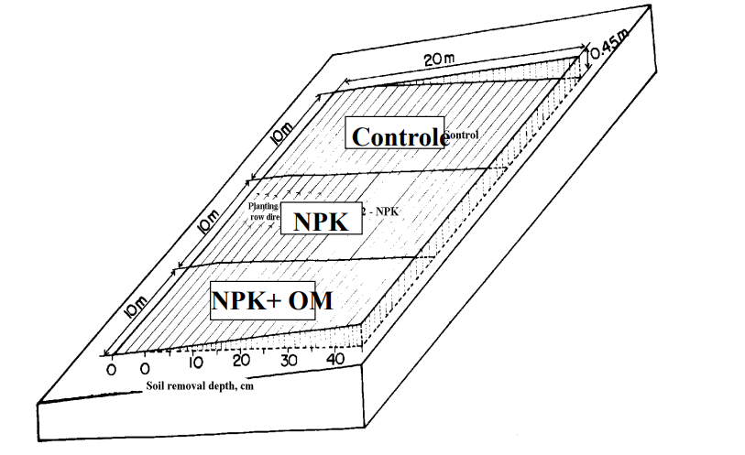
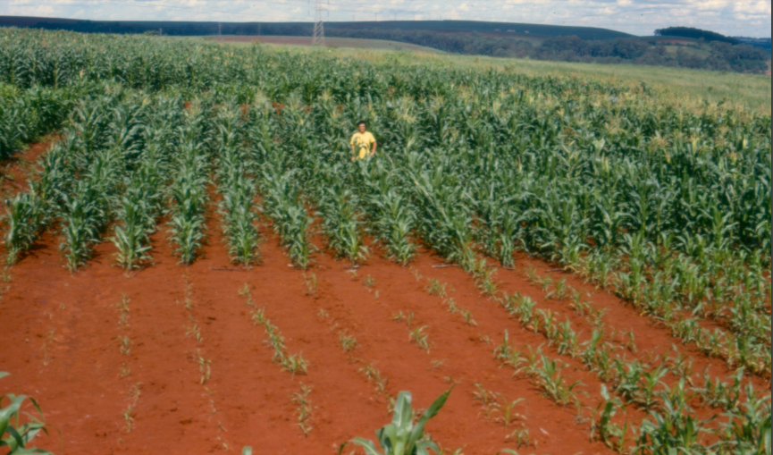
Importância da Compostagem
A matéria orgânica do solo é um dos principais fatores de produtividade e auxilia a recuperação de áreas degradadas.

Slide 8
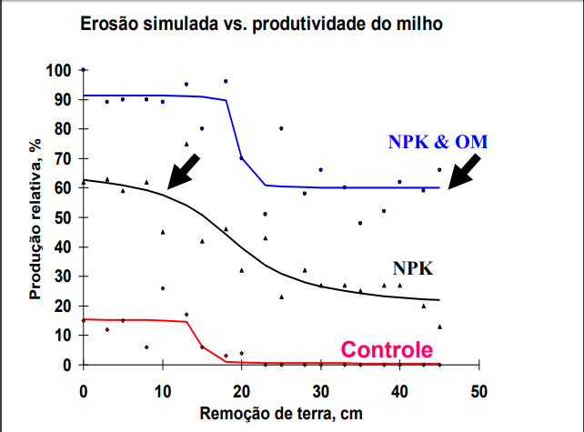
Experimento feito pelo professor Miguel Cooper - ESALQ

Slide 9
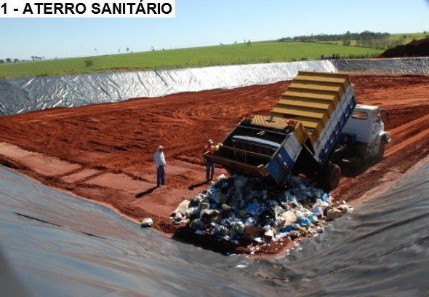
Destino dos Resíduos:

Slide 10
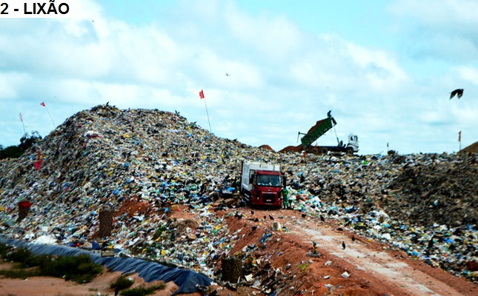
Destino dos Resíduos:

Slide 11
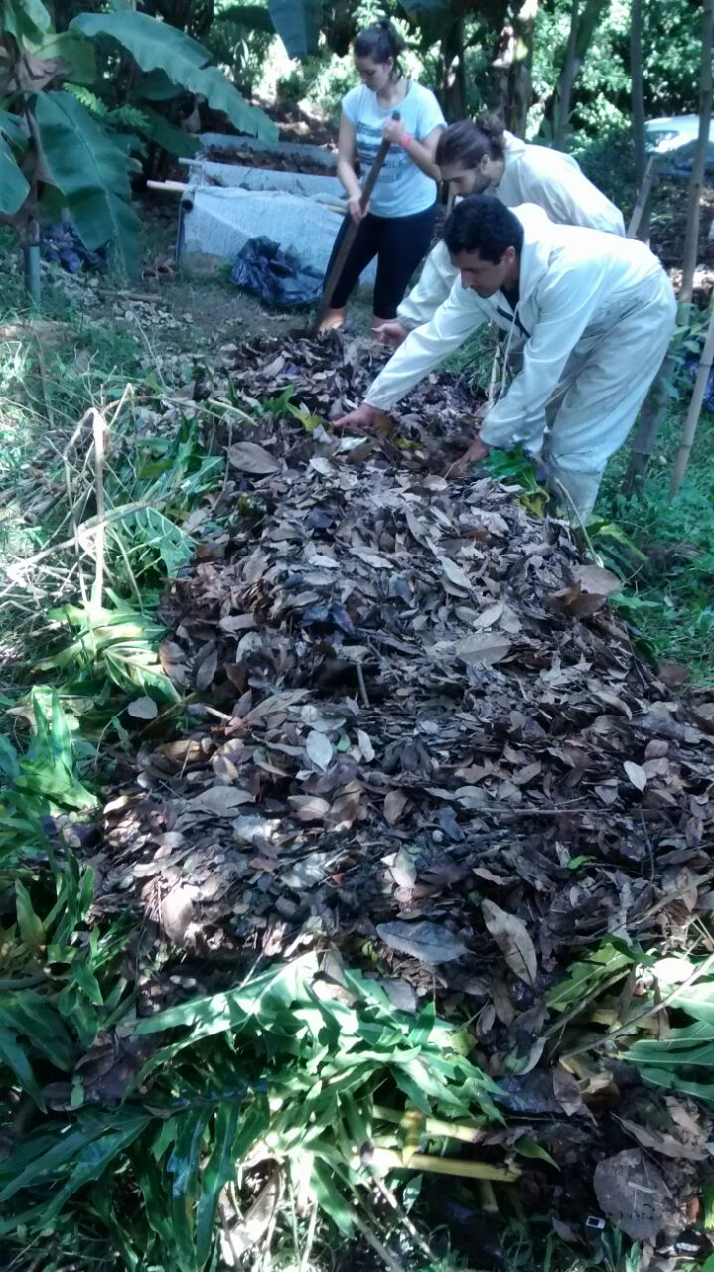
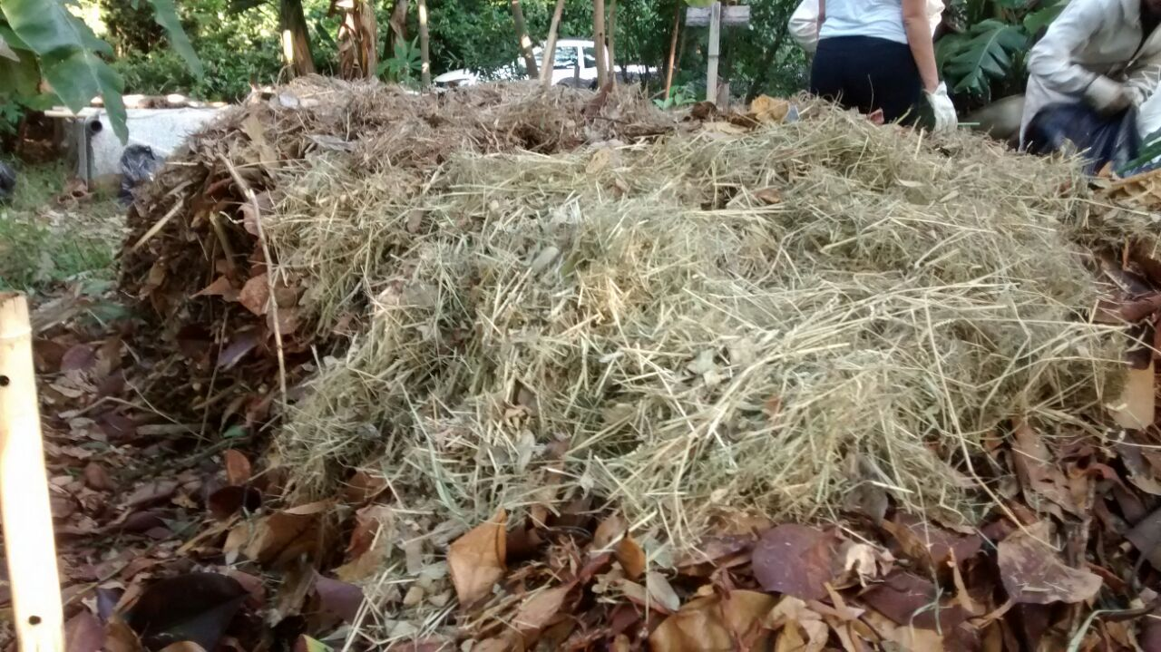
Técnicas de COMPOSTAGEM:
Aeração passiva (estática) - Método UFSC

Slide 12
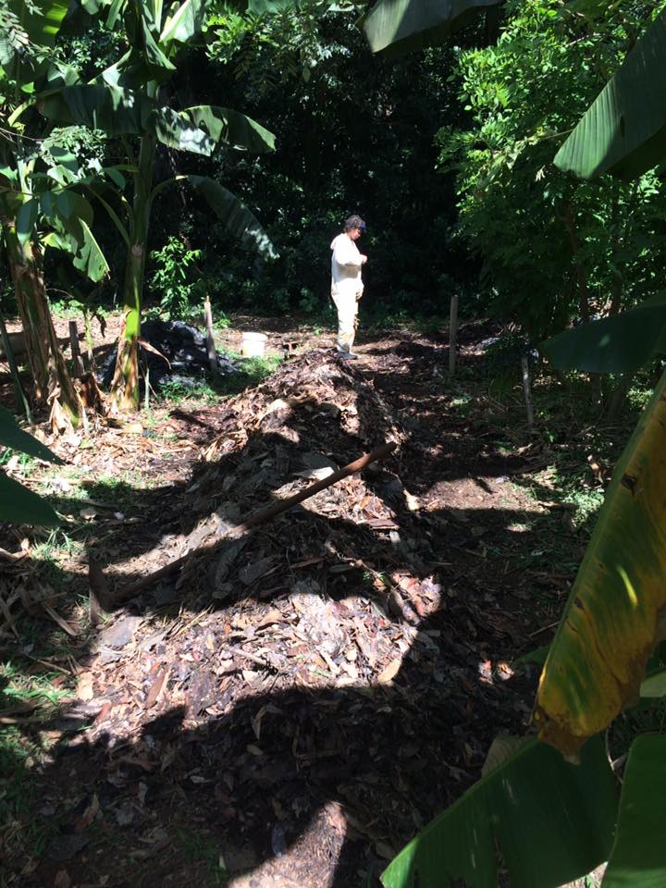
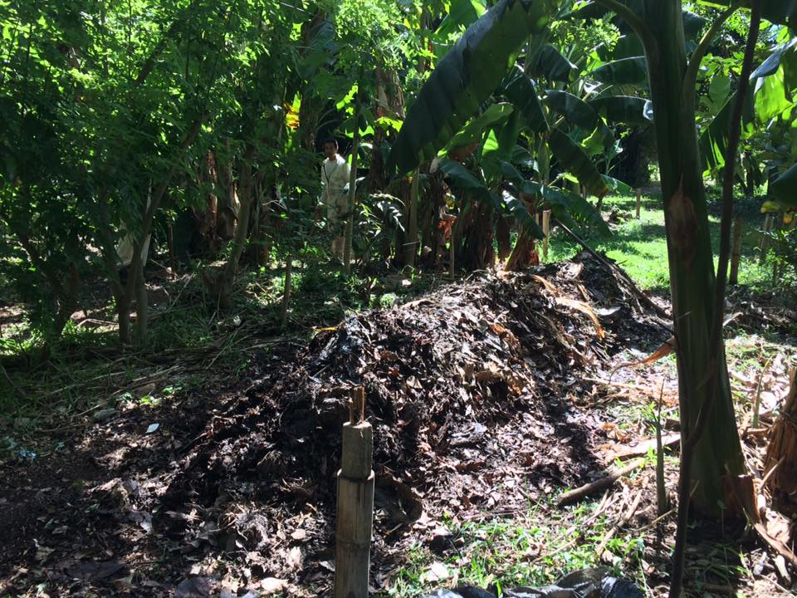
Técnicas de COMPOSTAGEM:
Aeração ativa (revolvimento manual) - média escala

Slide 13
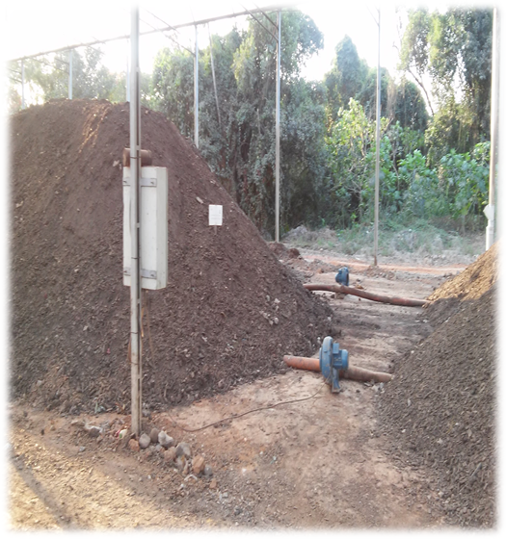
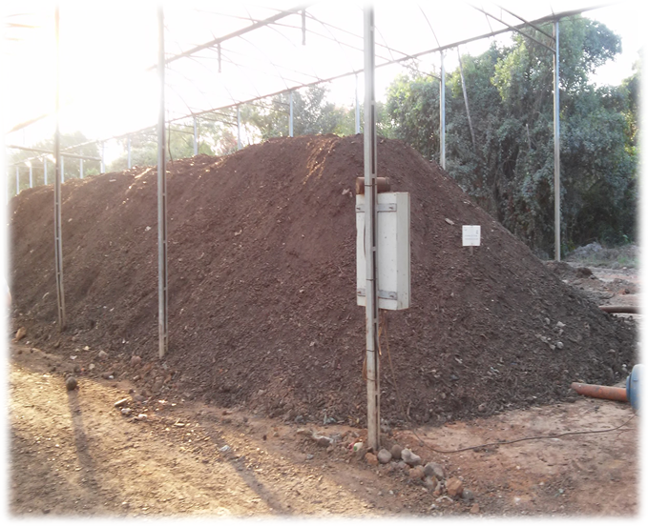
Técnicas de COMPOSTAGEM:
Leira estática de aeração forçada

Slide 14
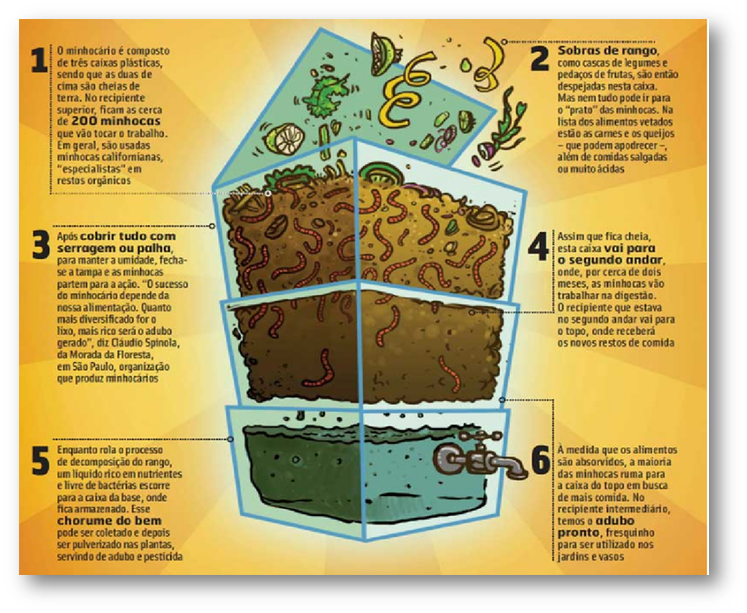
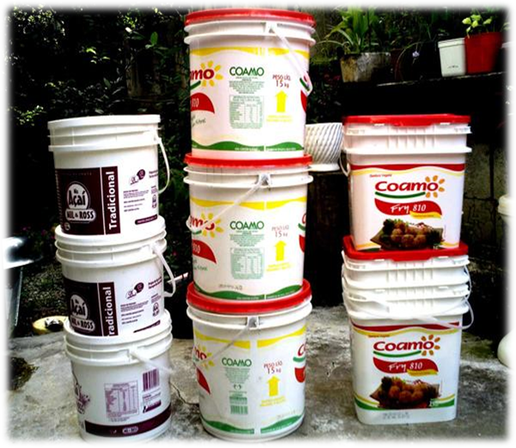
Técnicas de COMPOSTAGEM:
“Minhocário” Composteira doméstica Vermicompostagem

Slide 15
Política Nacional dos Resíduos Sólidos
Lei nº 12.605/10

Slide 16
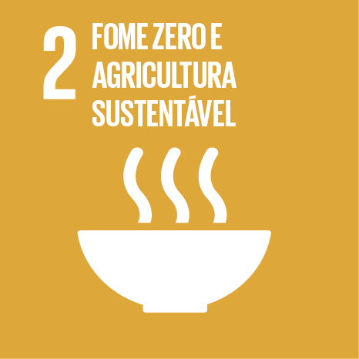
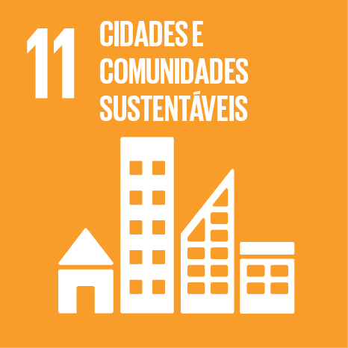
Objetivos de Desenvolvimento Sustentável da ONU
2.4 Até 2030, garantir sistemas sustentáveis de produção de alimentos e implementar práticas agrícolas resilientes, que aumentem a produtividade e a produção, que ajudem a manter os ecossistemas, que fortaleçam a capacidade de adaptação às mudança do clima, às condições meteorológicas extremas, secas, inundações e outros desastres, e que melhorem progressivamente a qualidade da terra e do solo.
Temas intrinsecamente relacionados à urbanização, como mobilidade, gestão de resíduos sólidos e saneamento, estão incluídos nas metas do ODS 11.

Slide 17
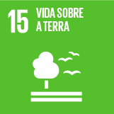
Objetivos de Desenvolvimento Sustentável da ONU
12.5 Até 2030, reduzir substancialmente a geração de resíduos por meio da prevenção, redução, reciclagem e reuso.
15.3 Até 2030, combater a desertificação, e restaurar a terra e o solo degradado, incluindo terrenos afetados pela desertificação, secas e inundações, e lutar para alcançar um mundo neutro em termos de degradação do solo.

Slide 18
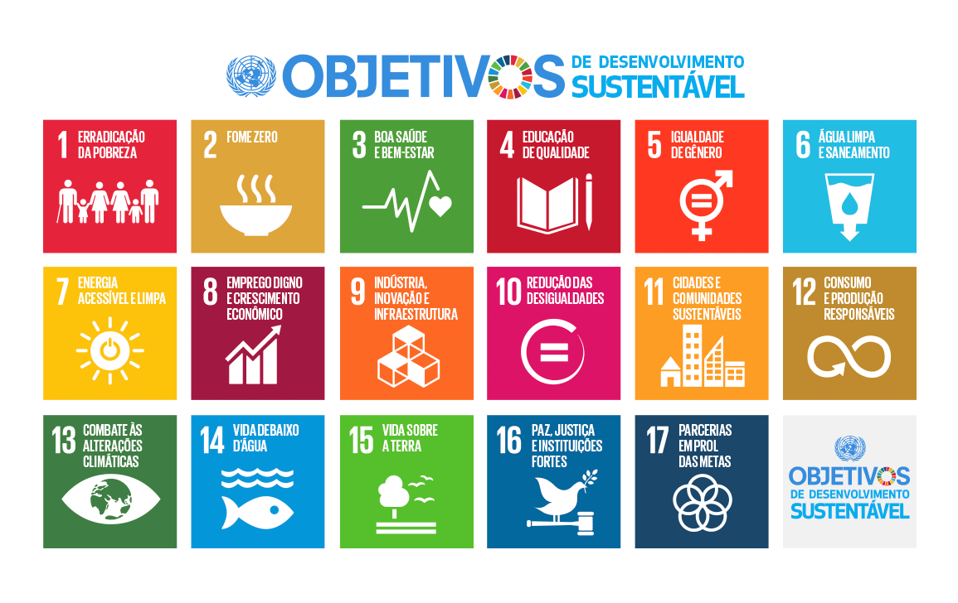

Slide 19
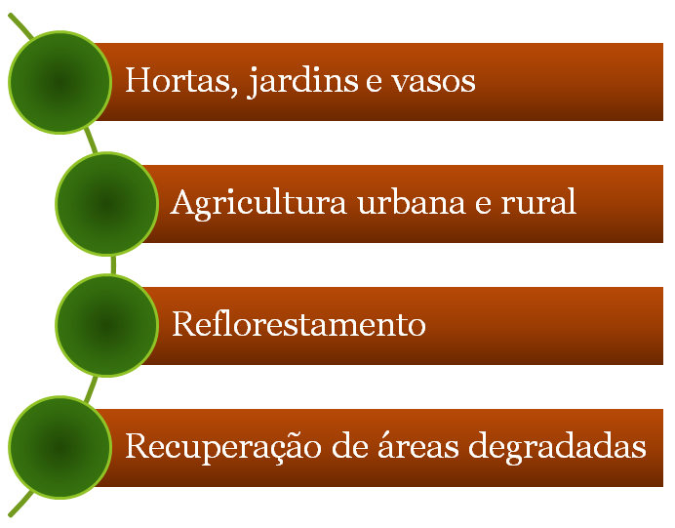
E qual é o destino do produto da compostagem?

Slide 20
BIBLIOGRAFIA
ABRELPE. Panorama dos Resíduos Sólidos no Brasil. 2015. Disponível em: <http://www.abrelpe.org.br/Panorama/panorama2015.pdf>. Acesso em: 29 Set. 2017.
AGENDA 2030. Os 17 Objetivos, suas Metas e Indicadores. Disponível em: <http://www.agenda2030.com.br/>. Acesso em 01 Out. 2017.
MINISTÉRIO DO MEIO AMBIENTE; CEPAGRO; SESC/SC. Compostagem Doméstica, Comunitária e Institucional de Resíduos Orgânicos. Brasília. 2017. Disponível em: <http://www.mma.gov.br/images/arquivo/80058/Compostagem-ManualOrientacao_MMA_2017-06-20.pdf>. Acesso em: 29 Set. 2017.
SILVA, M. F. COMPOSTAGEM DA MERENDA ESCOLAR. Rio de Janeiro. 2009. Disponível em: <http://www.avm.edu.br/docpdf/monografias_publicadas/c203544 n.pdf>. Acesso em: 01 Out. 2017.

Slide 21
OBRIGADO!

